Slide 1
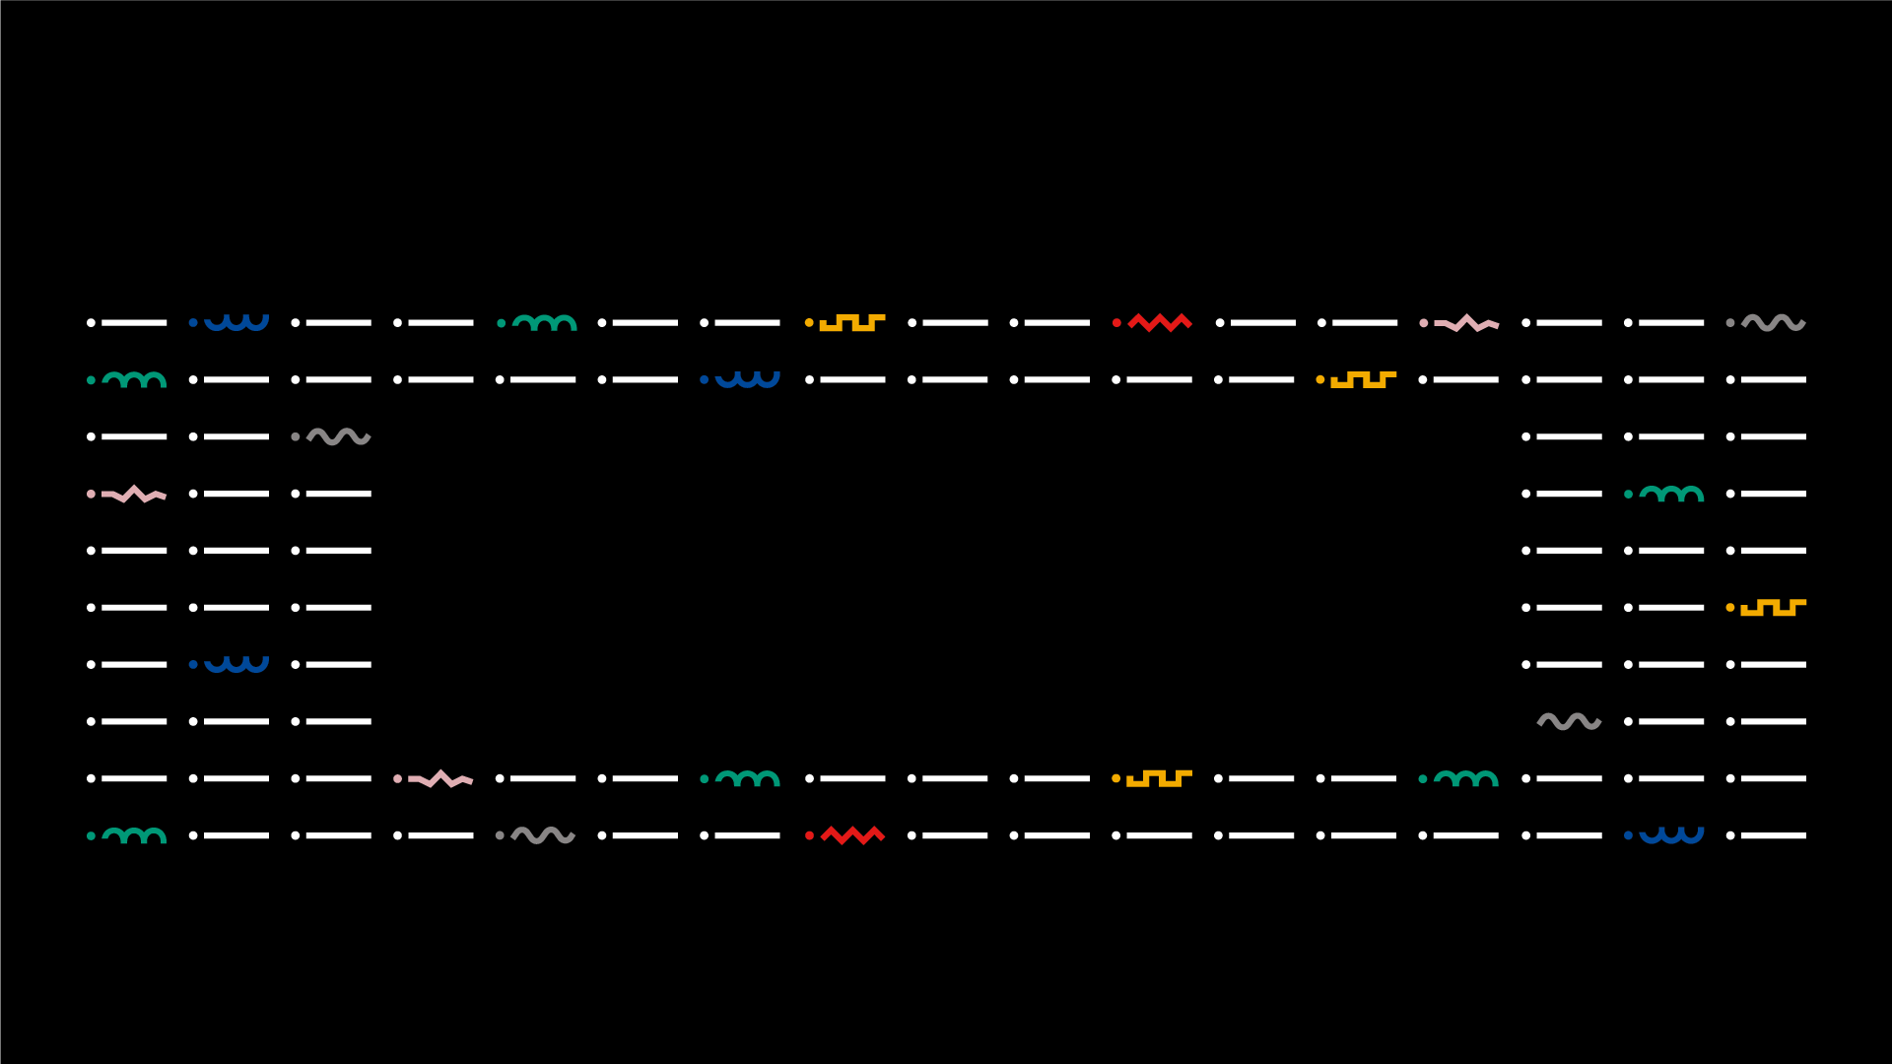

INTEGRAÇÃO DE SISTEMAS
Licenciatura em ENGENHARIA INFORMÁTICA / Degree Informatics engineering
Trabalho Prático 1 B
Implementação em PYTHON de SOCKETS, RPC e XML Parsing (XPATH/XQuery)
N.º 20749– Basílio Barbosa;
N.º 22340 – Tiago Soares
Orientador(es):
Professor Doutor Jorge Ribeiro, Professor Doutor Luís Teófilo
Licenciatura em Engenharia Informática | Escola Superior de Tecnologia e Gestão| Unidade Curricular: INTEGRAÇÃO DE SISTEMAS | Ano Letivo 2022/2023

Slide 2


INTEGRAÇÃO DE SISTEMAS – TRABALHO PRÁTICO N.º xxx
- TEMA DO TRABALHO PRÁTICO
■ Índice
Degree IN Informatics engineering
1. Introdução e Objectivos
2. Tecnologias e ferramentas utilizadas
3. Fundamentos teóricos
4. Criação e validação do Schema(XSD)
5. Implementação cliente/servidor
6. Conversão do ficheiro CSV em XML(validação)
7. Consumo da API Nominatim
8. Base de Dados
9. Soft-delete
10. Consultas á Base de dados
11. Conclusão
12. Bibliografia e Referências Web
@Basilio Barbosa, Tiago Soares | Unidade Curricular: INTEGRAÇÃO DE SISTEMAS – Ano Letivo 2022/2023 – Trabalho Prático 1B
- 2 -

Slide 3
■ 1. Introdução e Objetivos
Degree IN Informatics engineering
No âmbito da unidade curricular de Integração de Sistemas foi nos proposta uma implementação que consiste no uso de RPC e XML usando parsing(Xpath/XQuery). Foi utilizada também a API Nominatim para buscar os dados das coordenadas relativas ás cidades que se encontravam no ficheiro XML. Em suma, este trabalho tem como objetivo o aprofundamento dos conhecimentos obtidos em sala de aula relativos á utilização de linguagens de anotação com integração de sistemas.
@Basilio Barbosa, Tiago Soares | Unidade Curricular: INTEGRAÇÃO DE SISTEMAS – Ano Letivo 2022/2023 – Trabalho Prático 1B
- 3 -

Slide 4
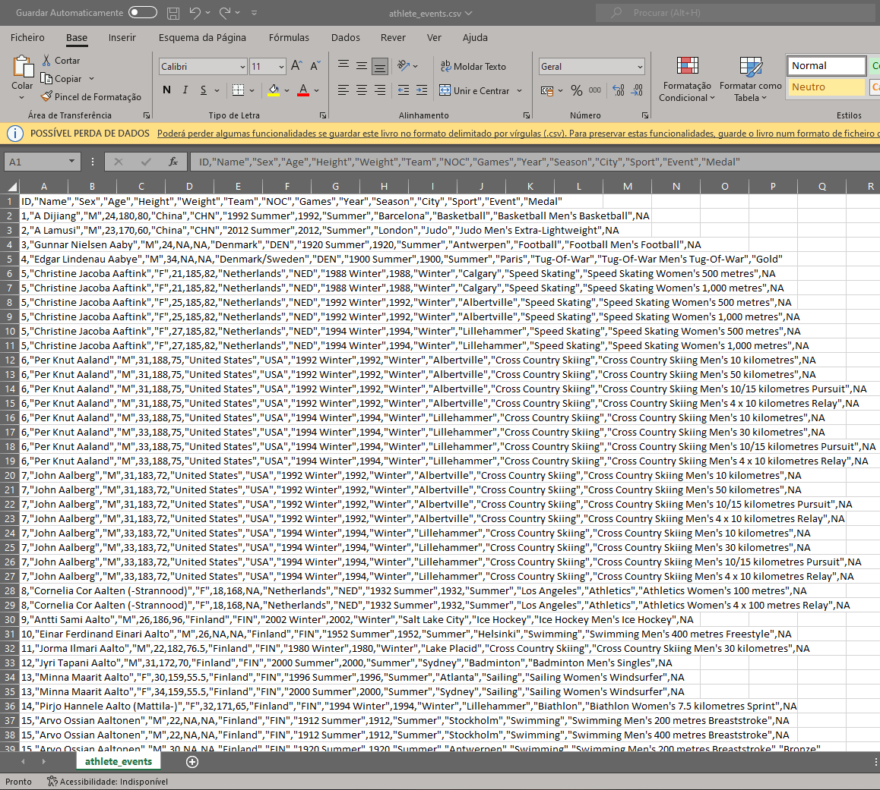
■ Dataset (CSV)
Degree IN Informatics engineering
https://www.kaggle.com/datasets/heesoo37/120-years-of-olympic-history-athletes-and-results?select=athlete_events.csv
@Basilio Barbosa, Tiago Soares | Unidade Curricular: INTEGRAÇÃO DE SISTEMAS – Ano Letivo 2022/2023 – Trabalho Prático 1B
- 4 -

Slide 5


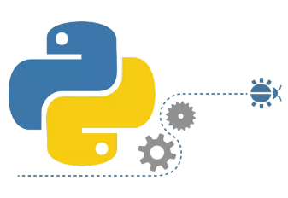

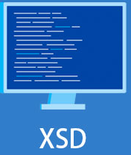

■ 2. Tecnologias e ferramentas utilizadas
Degree IN Informatics engineering
@Basilio Barbosa, Tiago Soares | Unidade Curricular: INTEGRAÇÃO DE SISTEMAS – Ano Letivo 2022/2023 – Trabalho Prático 1B
- 5 -

Slide 6
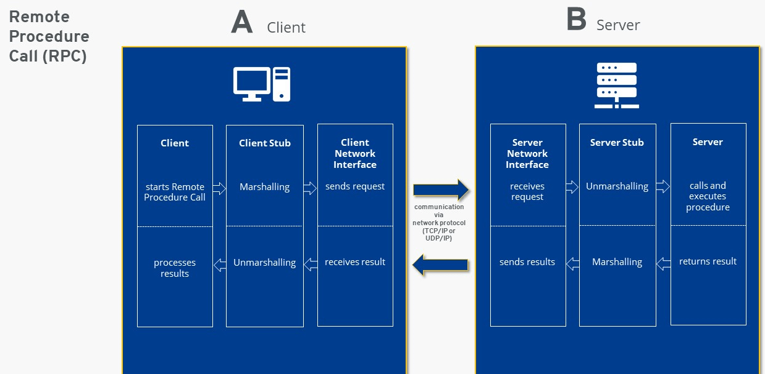
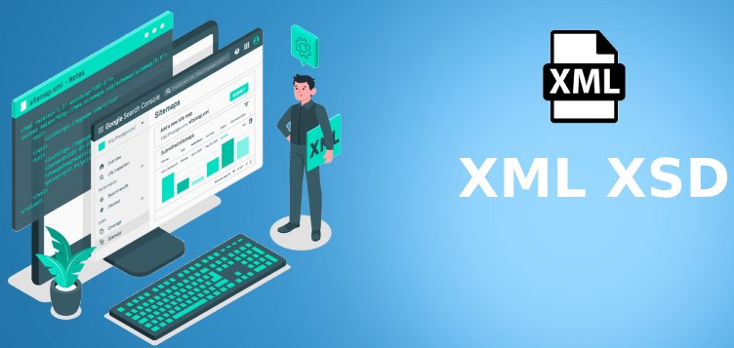
■ 3. Fundamentos teóricos
Degree IN Informatics engineering
Um RPC é uma tecnologia de comunicação entre processos que permite a um programa solicitar um procedimento de outro computador ligados em rede(envolve então um cliente e um servidor).
O XML é uma linguagem de marcação para desenvolver documentos organizados hierarquicamente.
O XSD é uma linguagem que nos permite gerar ficheiros que descrevem a estrutura de um documento XML.
@Basilio Barbosa, Tiago Soares | Unidade Curricular: INTEGRAÇÃO DE SISTEMAS – Ano Letivo 2022/2023 – Trabalho Prático 1B
- 6 -

Slide 7
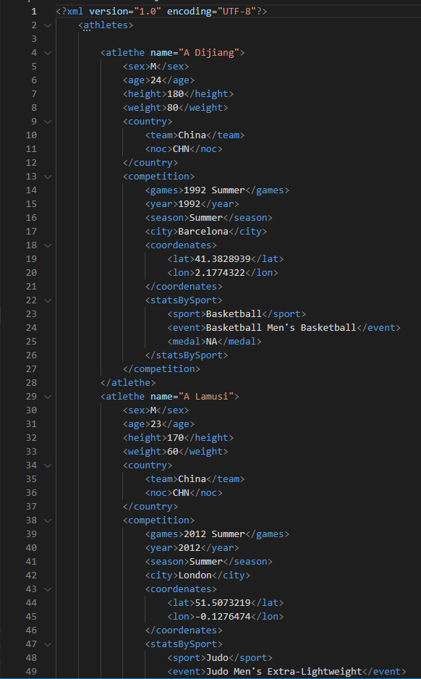
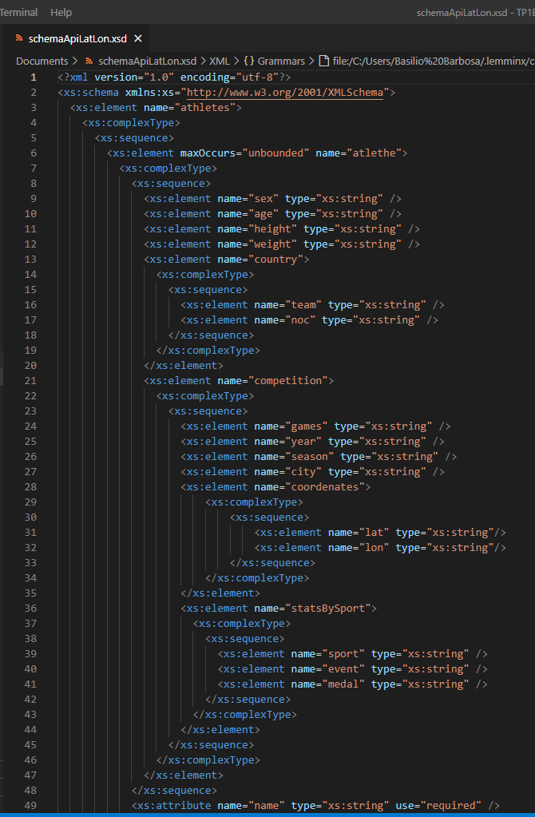
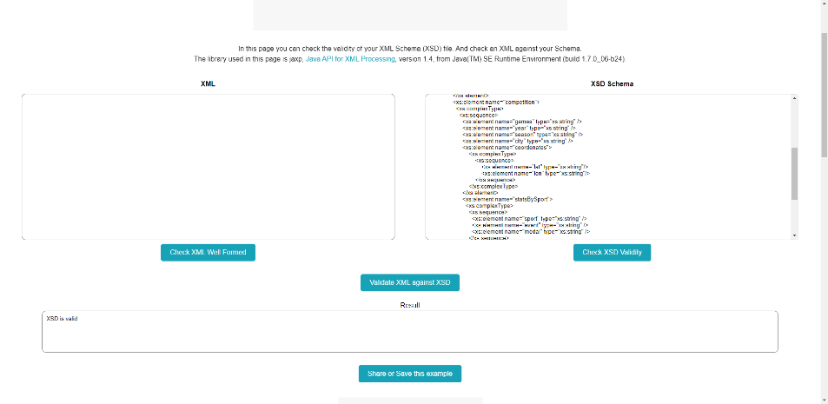
■ 4. Criação e validação do Schema (XSD)
Degree IN Informatics engineering
Foi criado o seguinte ficheiro XSD que representa a estrutura do ficheiro XML.
XML
XSD
@Basilio Barbosa, Tiago Soares | Unidade Curricular: INTEGRAÇÃO DE SISTEMAS – Ano Letivo 2022/2023 – Trabalho Prático 1B
- 7 -

Slide 8
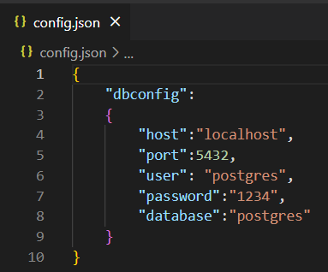
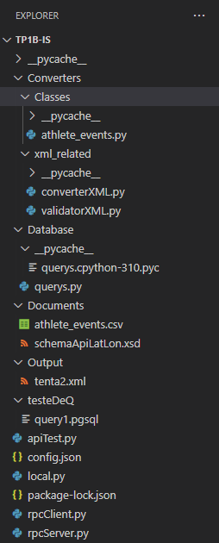
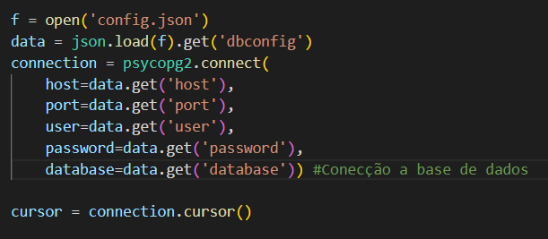
■ 5. Implementação cliente/servidor
Degree IN Informatics engineering
Estrutura do projeto
Ficheiro de configuração da base de dados guardados em JSON
Conexão á base de dados, guardando essa informação na variável “cursor”
@Basilio Barbosa, Tiago Soares | Unidade Curricular: INTEGRAÇÃO DE SISTEMAS – Ano Letivo 2022/2023 – Trabalho Prático 1B
- 8 -

Slide 9
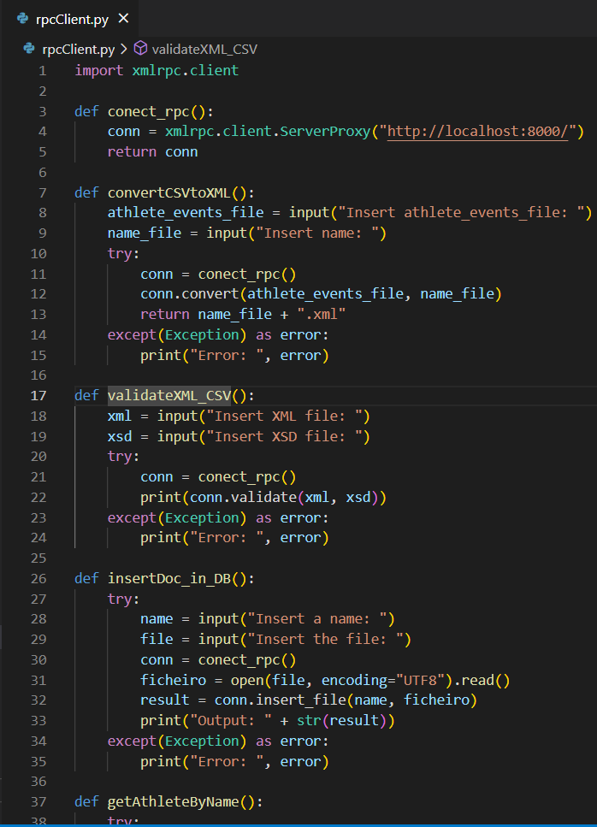
■ 5. Implementação cliente/servidor
Degree IN Informatics engineering
Menu do cliente
A função convertCSVtoXML é usada para fazer o pedido que converte o CSV, enviando como parâmetro o nome do ficheiro e o nome do ficheiro gerado. A função validateXML_CSV faz a validação do xml usando o schema através do envio dos respetivos ficheiros em linha de comandos.
@Basilio Barbosa, Tiago Soares | Unidade Curricular: INTEGRAÇÃO DE SISTEMAS – Ano Letivo 2022/2023 – Trabalho Prático 1B
- 9 -

Slide 10
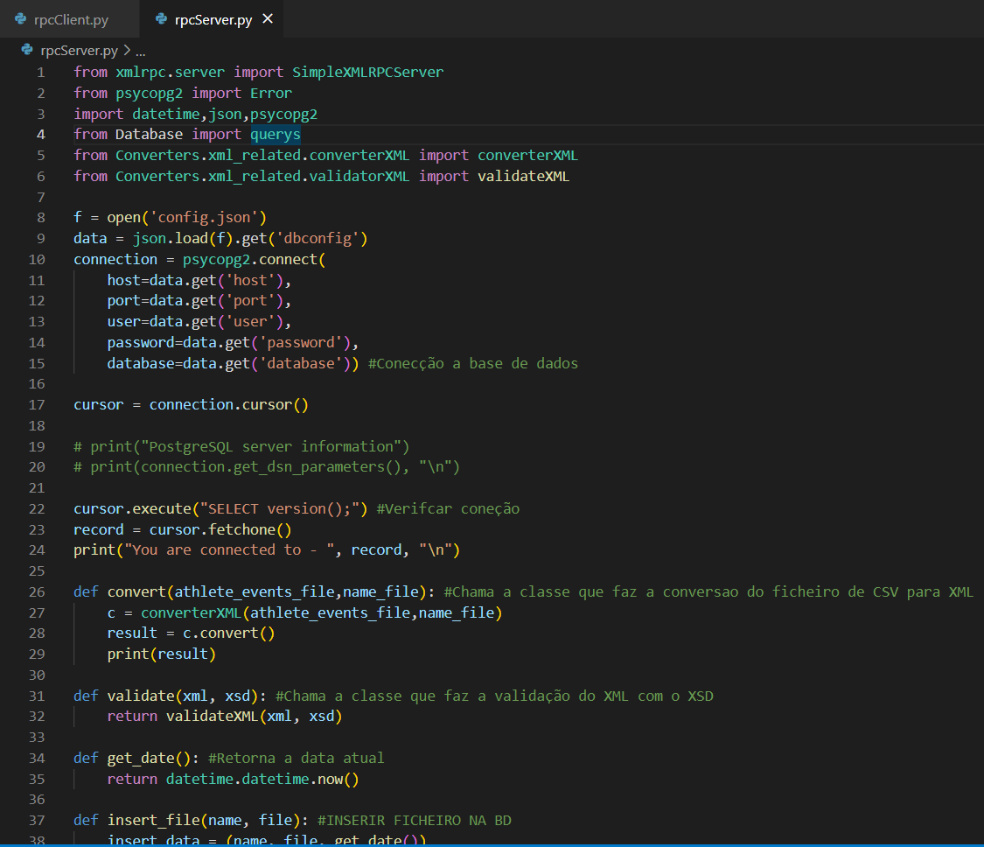
■ 5. Implementação cliente/servidor
Degree IN Informatics engineering
Servidor
A função convert recebe como parâmetro o nome do ficheiro CSV que é convertido e o nome do ficheiro XML gerado e chama a classe “converterXML” que faz a devida conversão.
A função validate recebe como parâmetro o XML e o CSV, usando a função “validateXML”.
A função getdate retorna a data atual.
@Basilio Barbosa, Tiago Soares | Unidade Curricular: INTEGRAÇÃO DE SISTEMAS – Ano Letivo 2022/2023 – Trabalho Prático 1B
- 10 -

Slide 11
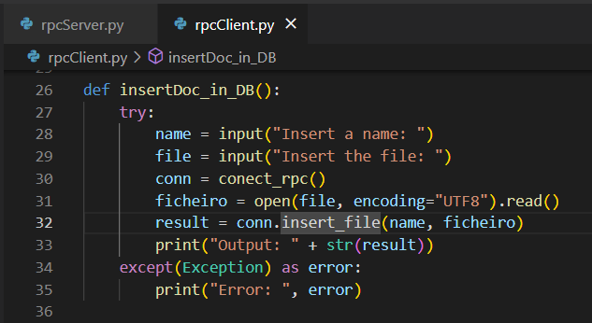
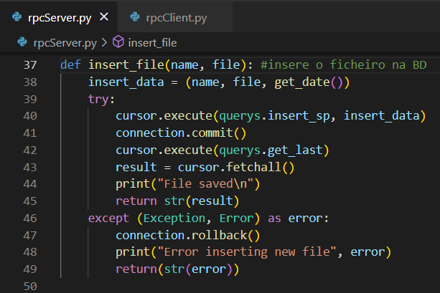
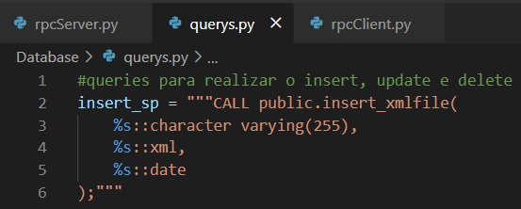
■ 5. Implementação cliente/servidor
Degree IN Informatics engineering
Cliente
Servidor
Faz “fetch” de todas as linhas de um resultado da consulta, retornando todas as linhas como uma lista de tuplas.
Query executada usando stored procedures para inserir os dados
Estas funções servem para inserir o ficheiro na base de dados.
@Basilio Barbosa, Tiago Soares | Unidade Curricular: INTEGRAÇÃO DE SISTEMAS – Ano Letivo 2022/2023 – Trabalho Prático 1B
- 11 -

Slide 12
■ 5. Implementação cliente/servidor
Degree IN Informatics engineering
@Basilio Barbosa, Tiago Soares | Unidade Curricular: INTEGRAÇÃO DE SISTEMAS – Ano Letivo 2022/2023 – Trabalho Prático 1B
- 12 -

Slide 13
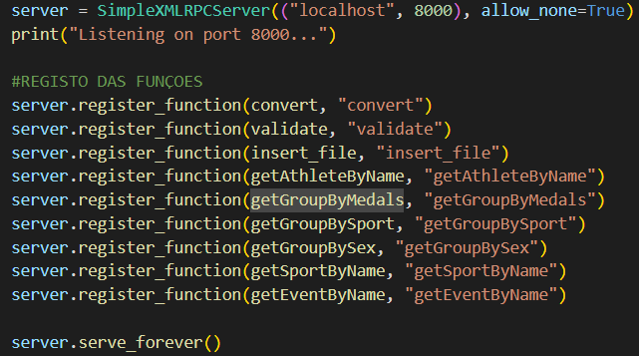
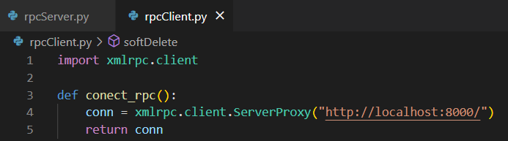
■ 5. Implementação cliente/servidor
Degree IN Informatics engineering
Instanciação do servidor
Funções chamadas no lado do servidor
Função que estabelece a ligação(porta 8080) ao servidor, guardada na variável conn.
@Basilio Barbosa, Tiago Soares | Unidade Curricular: INTEGRAÇÃO DE SISTEMAS – Ano Letivo 2022/2023 – Trabalho Prático 1B
- 13 -

Slide 14
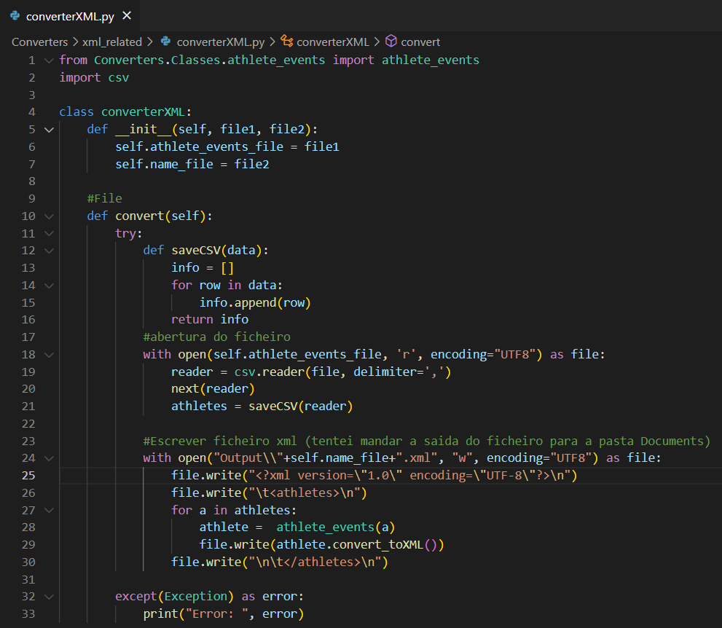
■ 6. Conversão do ficheiro CSV em XML
Degree IN Informatics engineering
Realizou-se a conversão do ficheiro CSV em XML, ou seja, a informação é guardada num array(info), lemos o ficheiro CSV (modo de leitura ‘r’) com o delimitador ‘,’ e escrevemos a informação contida neste para o ficheiro XML(‘w’) guardando-o numa pasta “Output”.
@Basilio Barbosa, Tiago Soares | Unidade Curricular: INTEGRAÇÃO DE SISTEMAS – Ano Letivo 2022/2023 – Trabalho Prático 1B
- 14 -

Slide 15
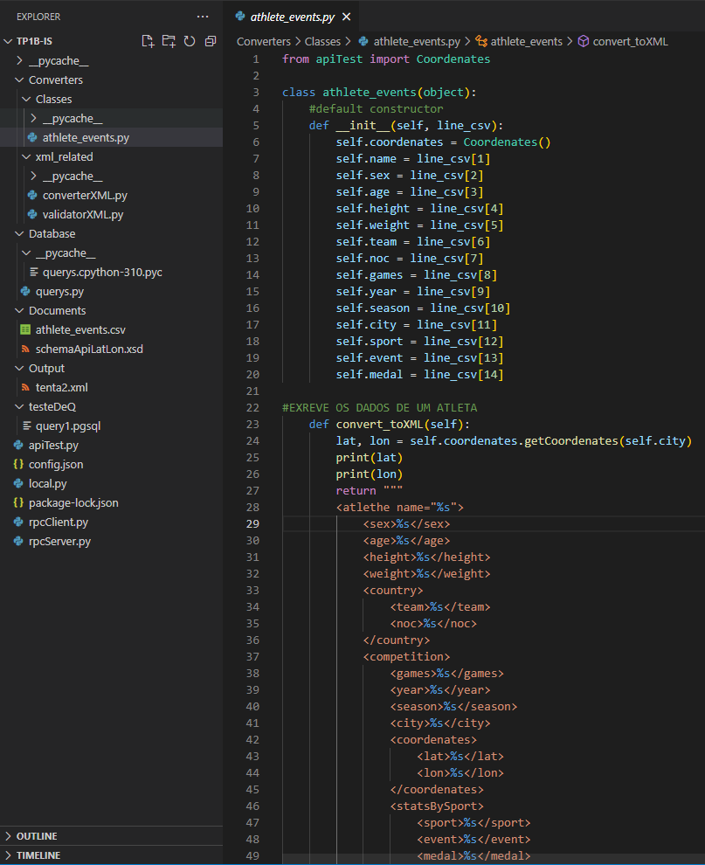
■ 6. Conversão do ficheiro CSV em XML
Degree IN Informatics engineering
Diretoria com o ficheiro responsável por dar o formato da conversão do dataset csv para um ficheiro xml.
Classe com o código que faz o formato da conversão do dataset csv para um ficheiro xml.
@Basilio Barbosa, Tiago Soares | Unidade Curricular: INTEGRAÇÃO DE SISTEMAS – Ano Letivo 2022/2023 – Trabalho Prático 1B
- 15 -

Slide 16
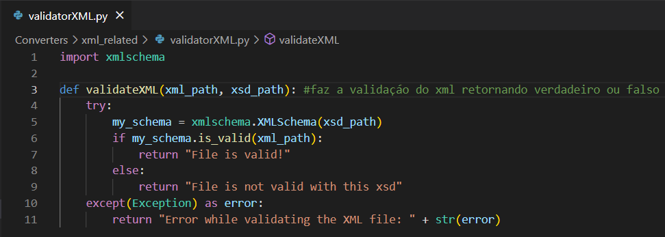
■ 6. Validação do ficheiro XML usando o Schema
Degree IN Informatics engineering
Função que faz a validação do XML utilizando o Schema.
@Basilio Barbosa, Tiago Soares | Unidade Curricular: INTEGRAÇÃO DE SISTEMAS – Ano Letivo 2022/2023 – Trabalho Prático 1B
- 16 -

Slide 17
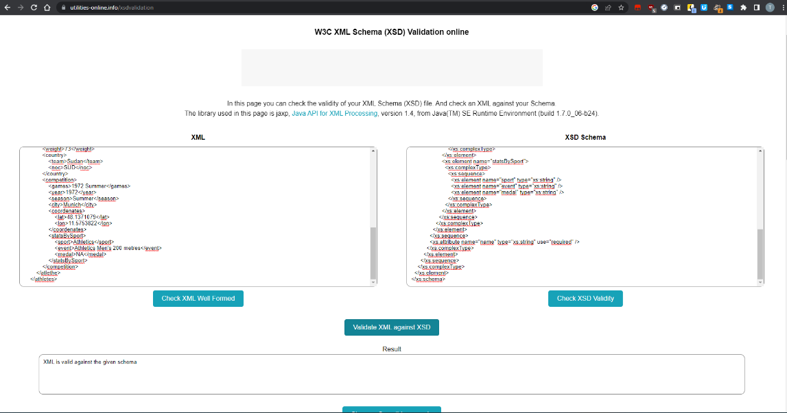
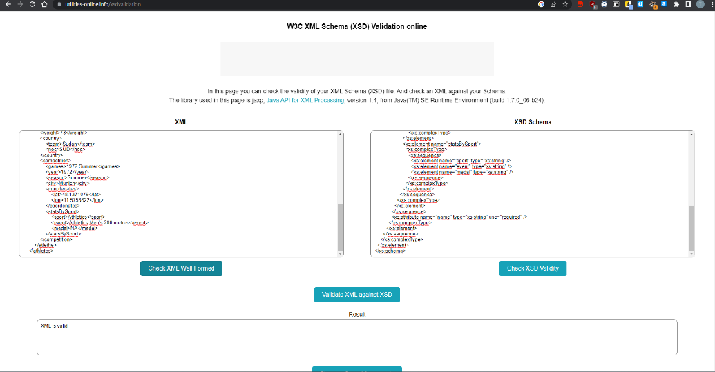
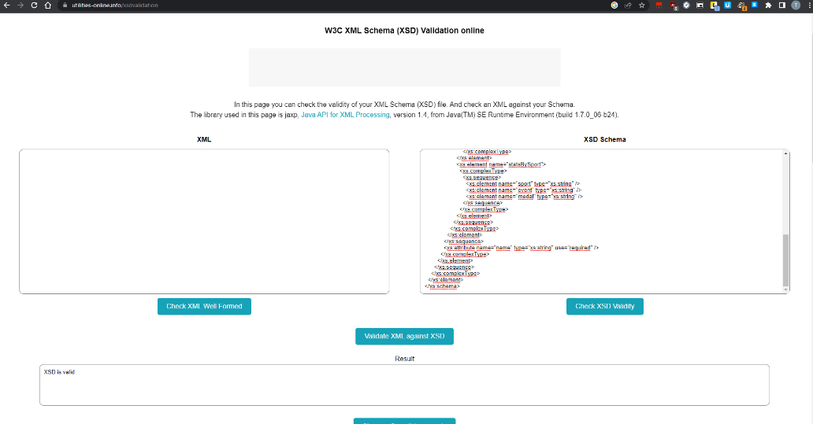
■ 6. Validação do ficheiro XML usando o Schema
Degree IN Informatics engineering
Validação do XML utilizando o Schema através de website( https://www.utilities-online.info/xsdvalidation ). Realizou-se também a validação separada dos ficheiros.
@Basilio Barbosa, Tiago Soares | Unidade Curricular: INTEGRAÇÃO DE SISTEMAS – Ano Letivo 2022/2023 – Trabalho Prático 1B
- 17 -

Slide 18
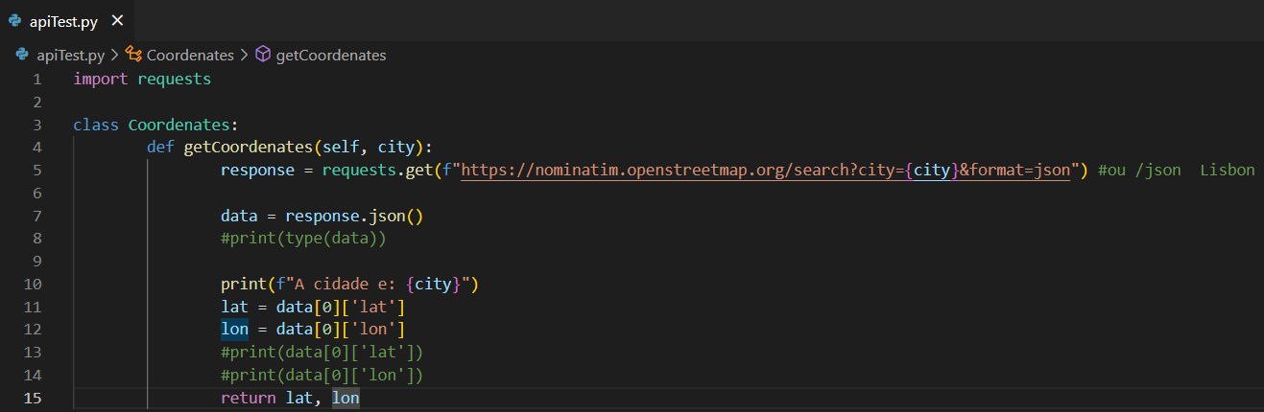
■ 7. Consumo da API Nominatim
Degree IN Informatics engineering
Um dos requisitos do trabalho é o consumo da API Nominatim, responsável por obter as coordenadas de cidades, como o nosso XML é constituído por uma tag ‘city’ que contém a cidade o próximo passo era usar a API para buscar as coordenadas da cidade e guardar as mesmas em duas variáveis ‘lat’ e ‘lon’ e alterar a estrutura do XML de modo a que essa informação fica-se na tag ‘coordenates’.
@Basilio Barbosa, Tiago Soares | Unidade Curricular: INTEGRAÇÃO DE SISTEMAS – Ano Letivo 2022/2023 – Trabalho Prático 1B
- 18 -

Slide 19
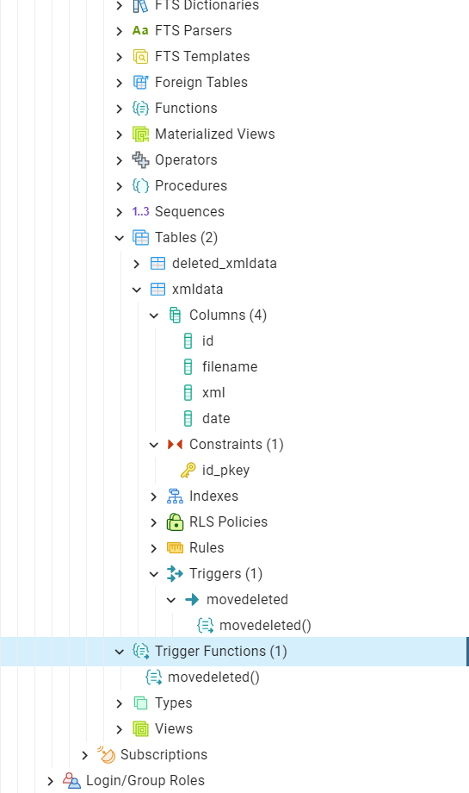


■ 8. Base de dados
Degree IN Informatics engineering
Foi usada a versão 15 do PostgreSQL e o ambiente gráfico pgadmin4 para criar a base de dados e as respetivas tabelas e atributos. Seguidamente podemos ver a estrutura da mesma.
@Basilio Barbosa, Tiago Soares | Unidade Curricular: INTEGRAÇÃO DE SISTEMAS – Ano Letivo 2022/2023 – Trabalho Prático 1B
- 19 -

Slide 20
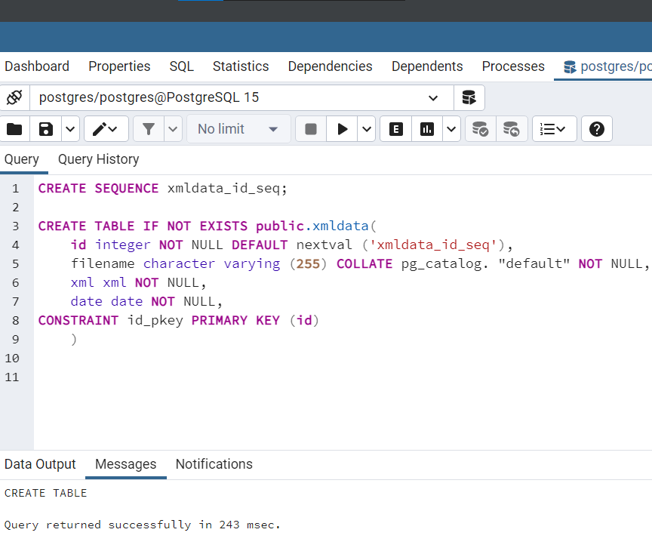
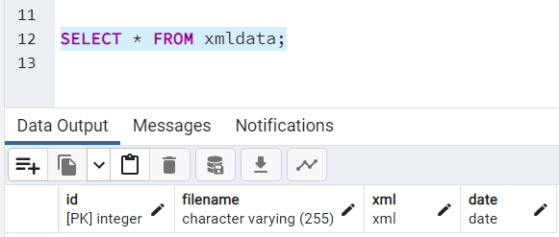
■ 8. Base de dados
Degree IN Informatics engineering
Criação da tabela xmldata com os atributos id incrementado automaticamente, nome do ficheiro inserido na linha de comandos, os dados do ficheiro XML e a data de inserção. Executou-se ainda um SELECT para verificarmos o que temos na tabela.
@Basilio Barbosa, Tiago Soares | Unidade Curricular: INTEGRAÇÃO DE SISTEMAS – Ano Letivo 2022/2023 – Trabalho Prático 1B
- 20 -

Slide 21
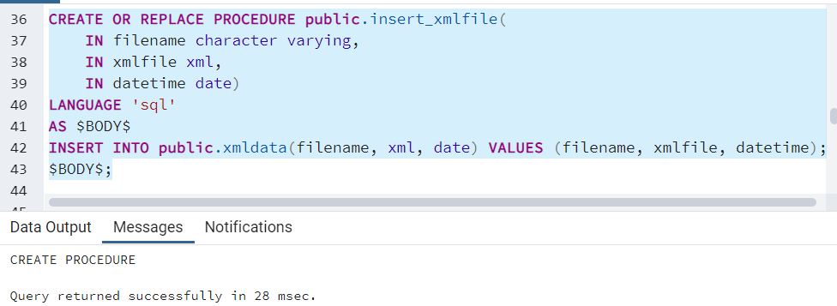
■ 8. Base de dados
Degree IN Informatics engineering
Procedure para inserir o ficheiro XML.
@Basilio Barbosa, Tiago Soares | Unidade Curricular: INTEGRAÇÃO DE SISTEMAS – Ano Letivo 2022/2023 – Trabalho Prático 1B
- 21 -

Slide 22
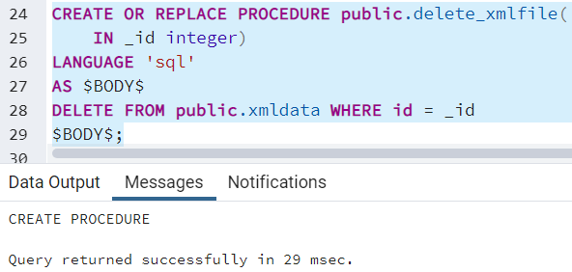
■ 8. Base de dados
Degree IN Informatics engineering
Procedure para eliminar o ficheiro XML.
@Basilio Barbosa, Tiago Soares | Unidade Curricular: INTEGRAÇÃO DE SISTEMAS – Ano Letivo 2022/2023 – Trabalho Prático 1B
- 22 -

Slide 23
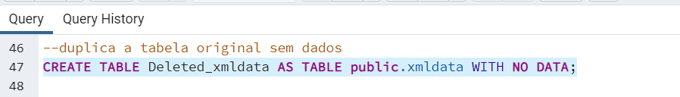
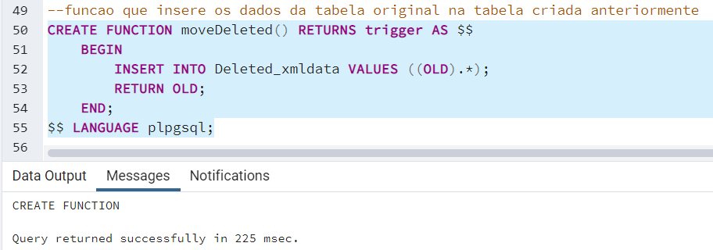
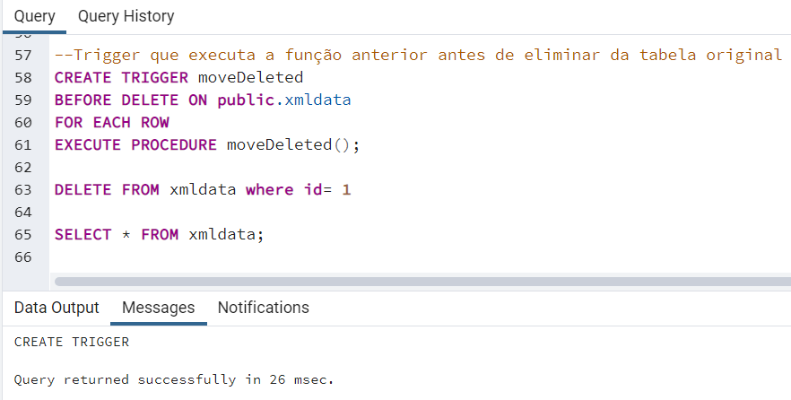
■ 8. Base de dados
Degree IN Informatics engineering
Realizou-se um soft-delete
Duplicação da tabela original sem dados
Função que insere os dados da
tabela original na tabela criada
anteriormente.
Trigger que executa a função anterior antes de eliminar da tabela original.
@Basilio Barbosa, Tiago Soares | Unidade Curricular: INTEGRAÇÃO DE SISTEMAS – Ano Letivo 2022/2023 – Trabalho Prático 1B
- 23 -

Slide 24
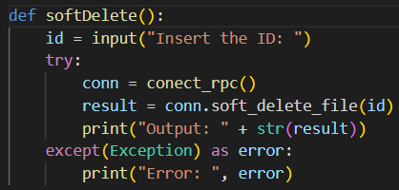
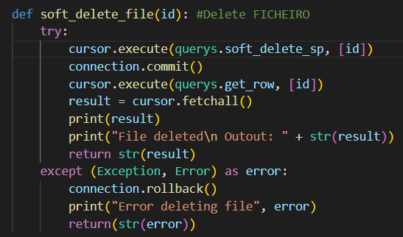
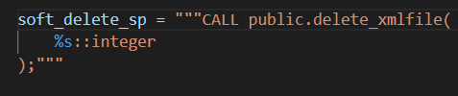
■ 9. Soft-Delete
Degree IN Informatics engineering
Cliente
Servidor
Estas funções fazem a remoção do ficheiro através do id passado na linha de comandos(soft-delete).
Stored procedure para remover o ficheiro XML da base de dados.
@Basilio Barbosa, Tiago Soares | Unidade Curricular: INTEGRAÇÃO DE SISTEMAS – Ano Letivo 2022/2023 – Trabalho Prático 1B
- 24 -

Slide 25
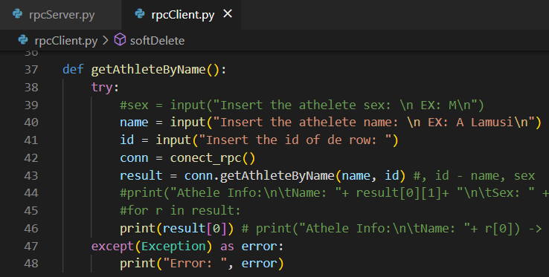
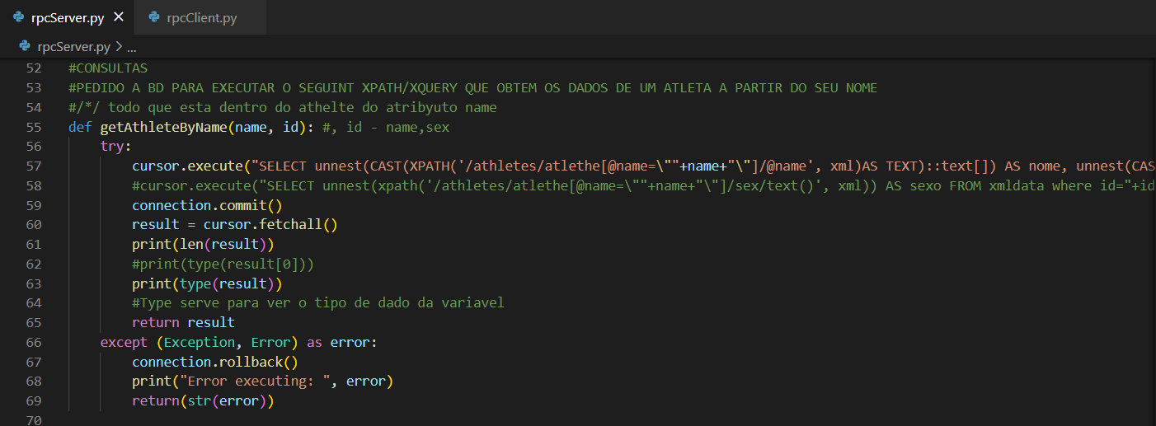
■ 10. Consultas á base de dados
Degree IN Informatics engineering
No lado do cliente insere-se o id da tabela inserida na base de dados que contém o ficheiro XML e o nome do atleta que queremos procurar obtendo-se através da query XPath o nome, sexo e idade dos atletas.
@Basilio Barbosa, Tiago Soares | Unidade Curricular: INTEGRAÇÃO DE SISTEMAS – Ano Letivo 2022/2023 – Trabalho Prático 1B
- 25 -

Slide 26
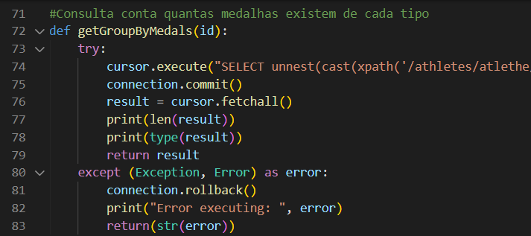
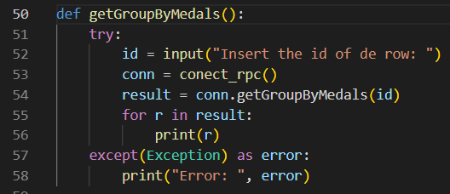
■ 10. Consultas á base de dados
Degree IN Informatics engineering
No lado do cliente insere-se o id da tabela inserida na base de dados que contém o ficheiro XML obtendo-se através da query XPath o tipo de medalha e a contagem de cada uma agrupadas pelo tipo de medalha.
@Basilio Barbosa, Tiago Soares | Unidade Curricular: INTEGRAÇÃO DE SISTEMAS – Ano Letivo 2022/2023 – Trabalho Prático 1B
- 26 -

Slide 27
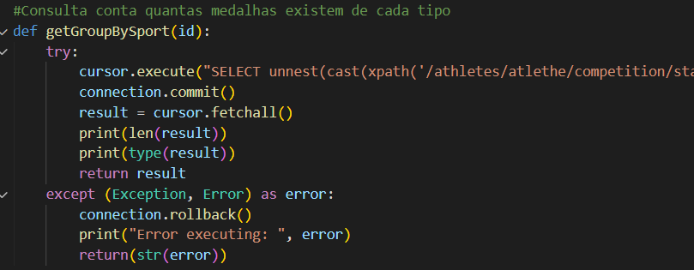
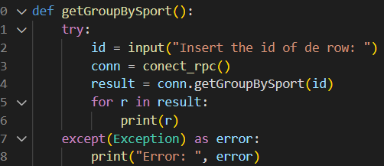
■ 10. Consultas á base de dados
Degree IN Informatics engineering
Nesta função insere-se o id do ficheiro inserido na base de dados e será retornado através da query XPath o agrupamento dos tipos de desportos e será apresentada a sua contagem também através de uma coluna.
@Basilio Barbosa, Tiago Soares | Unidade Curricular: INTEGRAÇÃO DE SISTEMAS – Ano Letivo 2022/2023 – Trabalho Prático 1B
- 27 -

Slide 28

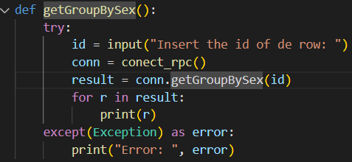
■ 10. Consultas á base de dados
Degree IN Informatics engineering
Esta função é responsável por retornar uma query XPath que nos apresenta o tipo de sexo e a respetiva contagem dos tipos de sexos existentes agrupado pelo tipo de sexo e contagem ascendente.
@Basilio Barbosa, Tiago Soares | Unidade Curricular: INTEGRAÇÃO DE SISTEMAS – Ano Letivo 2022/2023 – Trabalho Prático 1B
- 28 -

Slide 29
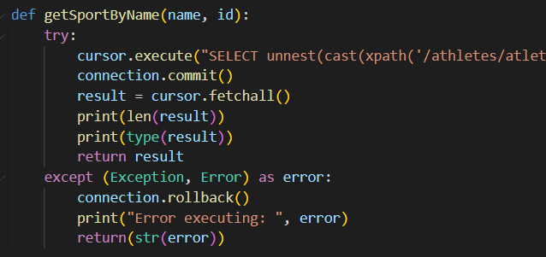
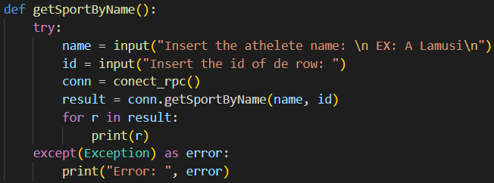
■ 10. Consultas á base de dados
Degree IN Informatics engineering
Esta função é responsável por passar em parâmetro o nome do atleta que desejamos e retornar uma query XPath que nos dá o desporto praticado desse atleta. Ou seja, o cliente dá o nome que quer procurar no ficheiro XML e o servidor responde com o tipo de desporto praticado por esse atleta.
@Basilio Barbosa, Tiago Soares | Unidade Curricular: INTEGRAÇÃO DE SISTEMAS – Ano Letivo 2022/2023 – Trabalho Prático 1B
- 29 -

Slide 30

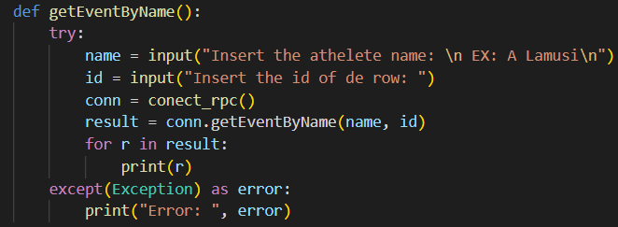
■ 10. Consultas á base de dados
Degree IN Informatics engineering
Esta função é responsável por passar em parâmetro o nome do atleta que desejamos e retornar uma query XPath que nos dá o evento do desporto praticado desse atleta. Ou seja, o cliente dá o nome que quer procurar no ficheiro XML e o servidor responde com o evento desportivo praticado por esse atleta.
@Basilio Barbosa, Tiago Soares | Unidade Curricular: INTEGRAÇÃO DE SISTEMAS – Ano Letivo 2022/2023 – Trabalho Prático 1B
- 30 -

Slide 31


■ 11. Conclusão
Degree IN Informatics engineering
Concluindo, ao desenvolver este trabalho foi-nos possível aprofundar os conhecimentos obtidos em ambiente de sala de aula relativamente ao funcionamento do RPC, manipulação de ficheiros e uso de base de dados realizando a consulta de dados com o comando XPath.
@Basilio Barbosa, Tiago Soares | Unidade Curricular: INTEGRAÇÃO DE SISTEMAS – Ano Letivo 2022/2023 – Trabalho Prático 1B
- 31 -

Slide 32
■ 12. Bibliografia e Referências Web
Degree IN Informatics engineering
■ XQuery vs XPath: https://www.educba.com/xquery-vs-xpath/
■ XML ElementTree: https://docs.python.org/3/library/xml.etree.elementtree.html
■ LXML Library: https://www.quickprogrammingtips.com/python/how-to-search-in-xml-file-using-python-and-lxml-library.html
■ Adicionar XML ao PostgreSQL: https://www.laurivan.com/add-xml-to-postgresql-from-python/
■ Funções SAX Python: https://study.com/academy/lesson/using-xml-with-data-sets-and-functions-in-python.html
■ Python XML to JSON, to dict: https://www.digitalocean.com/community/tutorials/python-xml-to-json-dict
■ PostgreSQL UNIQUE: https://www.techonthenet.com/postgresql/unique.php
■ Funções PostgreSQL: https://www.postgresql.org/docs/9.1/functions-xml.html
■ UNNEST PostgreSQL: https://hevodata.com/learn/postgresql-unnest/
■ Xpath e XSLT(LXML): https://lxml.de/xpathxslt.html
■ SQL Clauses: https://www.geeksforgeeks.org/sql-with-clause/
■ Exemplos XPath: https://www.w3schools.com/xml/xpath_examples.asp
■ Tutorial Python XML Parser: https://www.edureka.co/blog/python-xml-parser-tutorial/amp/
■ Expressões XPath: https://data-lessons.github.io/library-webscraping-DEPRECATED/xpath/
■ Elementos XPath: https://www.scrapingbee.com/blog/practical-xpath-for-web-scraping/
@Basilio Barbosa, Tiago Soares | Unidade Curricular: INTEGRAÇÃO DE SISTEMAS – Ano Letivo 2022/2023 – Trabalho Prático 1B
- 32 -
Notes:
Tiago (acabar referencias)

Slide 33
■ 12. Bibliografia e Referências Web
Degree IN Informatics engineering
■ CSV python: https://docs.python.org/pt-br/3/library/csv.html
■ Método decode strings Python: https://www.geeksforgeeks.org/python-strings-decode-method/
■ URLLIB: https://docs.python.org/3/library/urllib.html
■ Ast.literal_eval: https://www.educative.io/answers/what-is-astliteralevalnodeorstring-in-python
■ Criar API Python: https://anderfernandez.com/en/blog/how-to-create-api-python/
■ Consumo de APIs em python: https://www.treinaweb.com.br/blog/consumindo-apis-com-python-parte-1
■ Integração de APIs em Python: https://realpython.com/api-integration-in-python/
■ Tutorial API Python: https://www.dataquest.io/blog/python-api-tutorial/
■ Tipos dados XML PostgreSQL: https://linuxhint.com/postgresql-xml-data-type/
■ Processar XML em Python ET: https://towardsdatascience.com/processing-xml-in-python-elementtree-c8992941efd2
■ Python XML Parser: https://realpython.com/python-xml-parser/
■ Parsing XML com Python e ansible: https://blog.networktocode.com/post/parsing-xml-with-python-and-ansible/
■ Carregar dados no PostgreSQL: https://www.dataquest.io/blog/loading-data-into-postgres/
■ Schema PostgreSQL: https://hevodata.com/learn/postgresql-schema/
■ CAST PostgreSQL: https://hevodata.com/learn/postgresql-cast/
■ UNNEST PostgreSQL : https://hevodata.com/learn/postgresql-unnest/
@Basilio Barbosa, Tiago Soares | Unidade Curricular: INTEGRAÇÃO DE SISTEMAS – Ano Letivo 2022/2023 – Trabalho Prático 1B
- 33 -
Notes:
Tiago (acabar referencias)

Slide 34
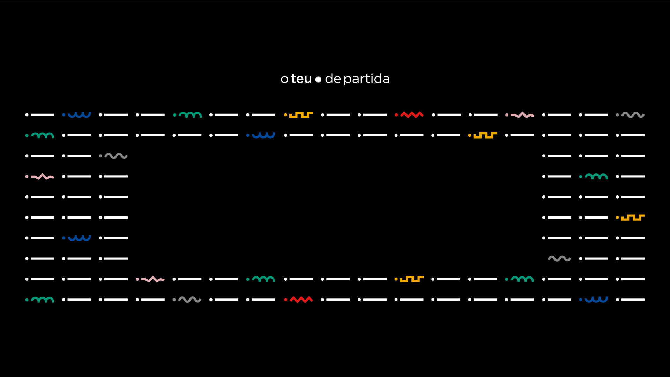
www.ipvc.pt

